Slide 1
Procesamiento de Lenguaje Natural
2do Semestre 2025
Luciano Del Corro
UBA

Slide 2
Objetivos
Obtener una comprensión solida de los principios y la arquitectura interna de los modelos de lenguaje a gran escala (LLMs).
Conocer todos los pasos y buenas prácticas para diseñar, entrenar y optimizar un asistente.
Desarrollar habilidades de ingeniería para construir soluciones avanzadas, aplicando metodologías y herramientas especializadas.
Obtener las competencias técnicas para superar con éxito procesos de selección académicos o industriales centrados en NLP.

Slide 3
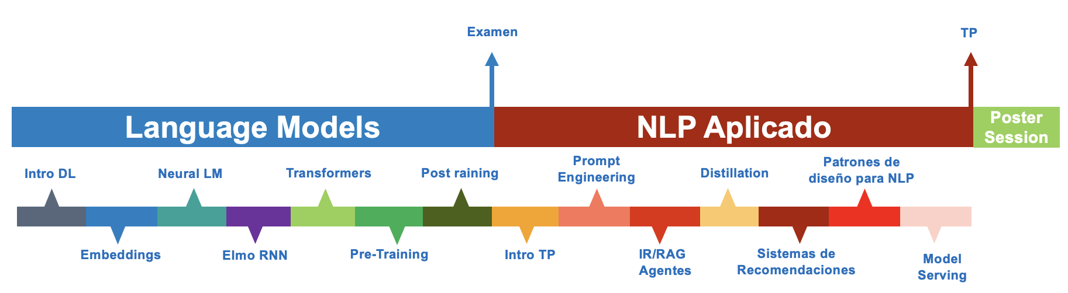
Programa

Slide 4
Cronograma
Clase | Fecha | Teoría | Práctica
Clase 1 |  | Intro a Deep Learning | Intro a Pytorch
Clase 2 |  | Embeddings: Codificando el Lenguaje | Data Preparation - Codear W2V SkipGram
Clase 3 |  | Introducción a Modelos de Lenguaje: N-gramas y Primeros Modelos Neuronales | Codear Red Neuronal con y sin embeddings pre entrenados
Clase 4 |  | ELMo: LSTMs y Redes Neuronales Recurrentes | Embeddings estaticos vs contextuales/Attention en problema de clasificacion
Clase 5 |  | BERT: Atención, Transformers, Encoders y Decoders | PreEntrenar/FineTunear BERT con simple and multiple heads
Clase 6 |  | GPT: Preentrenamiento y Modelos Generativos (videos-presentacion) | Uso de Instruction/Base models
Clase 7 |  | ChatGPT: RLHF, DPO e Instruction Tuning | Postraining, libreria tlr / Data Sintetica + DPO
Clase 8 |  | Repaso | Repaso
Clase 9 |  | Presentacion (Nota) | HuggingFace/Azure/etc
Clase 10 |  | Prompt Engineering | OpenAI API/Tecnicas de PE
Clase 11 |  | Information Retrieval y RAG - Agentes | AutoGen
Clase 12 |  | Distillation | Destilar Bert / Data Sintetica AgentInstruct-DeepSeek
Clase 13 |  | Sistemas de recomendación - Consulta | Asistencia Proyecto
Clase 14 |  | Patrones de Diseno para NLP- Consulta | Asistencia Proyecto
Clase 15 |  | Model Serving - Consulta | Asistencia Proyecto

Slide 5
Organización
Clases Teóricas
Martes, de 17 a 21.
Clases Prácticas
No hay. No se asignó ayudante. Recomiendo que hagan los colabs ustedes.
Material de Clase
Se entregarán las diapositivas (slides) luego de cada sesión.
Antes del examen se reparte una guía de unas 100 preguntas.
Cada clase tiene lecturas optativas
Evaluación
Examen: 50%
Trabajo Práctico (TP): 50%
Proyecto (TP) a Elección
El tema del TP será elegido por el/la estudiante con la aprobación del equipo docente.
Se evaluará con una ‘poster sesión’. Los alumnos deberán presentar un repositorio de Github con el proyecto

Slide 6
Requisitos de Aprobación
Aprobar el Examen (recuperatorio al final del semestre) y el TP
Obtener un promedio ponderado (en todas las instancias de evaluación) mayor o igual a 4.
El TP es un proyecto de elección libre y se evalúa caso por caso. Algunos aspectos generales:
Metodología: Rigurosidad, definición del problema, justificación del enfoque, formulación de hipótesis.
Estado del Arte: Comprensión de las metodologías y modelos existentes.
Diseño de la Solución: Pertinencia de las técnicas y herramientas seleccionadas.
Gestión y Procesamiento de Datos: Selección, manejo y obtención de datos.
Diseño Experimental: Calidad de los experimentos, justificación y coherencia en la elección de las técnicas de evaluación.
Implementación Aplicación de buenas prácticas de diseño y facilidad de reproducción.
Análisis y Discusión de Resultados: Interpretación de los resultados obtenidos, discusión de posibles limitaciones.
Presentación y Comunicación

Slide 7
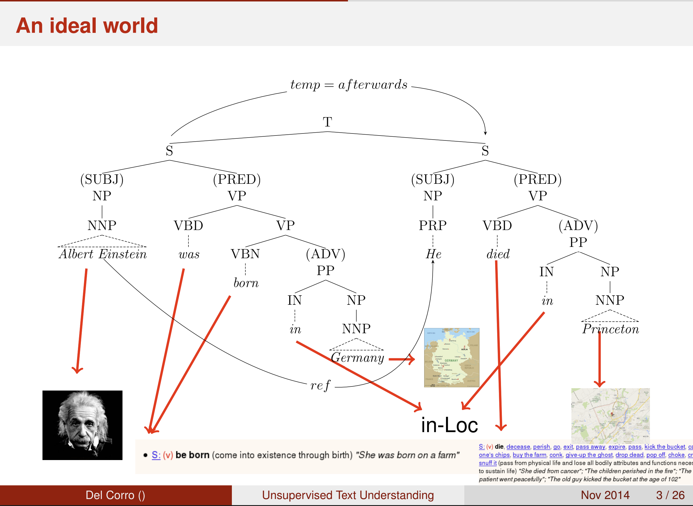
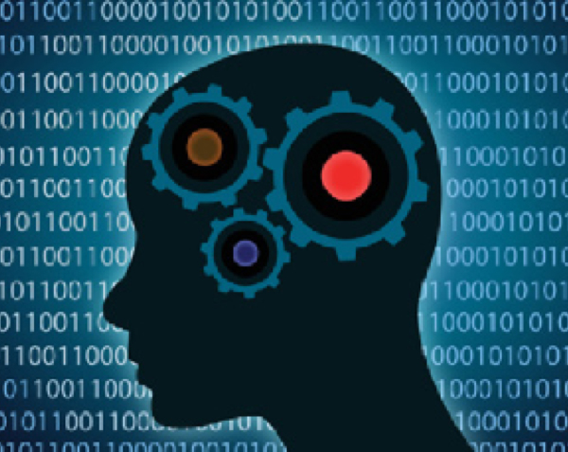

El ideal de la representación simbólica
Maquinas que razonan como humanos
Representación y manipulación de símbolos para modelar y razonar sobre información textual

Slide 8
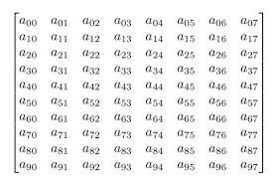
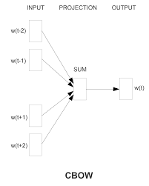
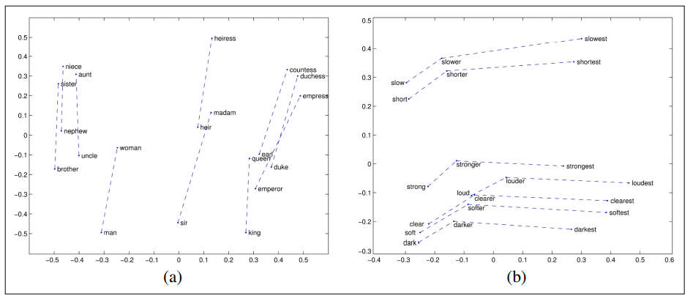
De la representación Simbólica a Embeddings
La Transformación en la Representación del Lenguaje
“Albert Einstein was born in Germany. He died in Princeton.”
Los embeddings codifican conocimiento en espacios de alta dimensión,
Capturar relaciones y significado sin necesidad de esquemas rígidos y con menos complejidad
Facilita el manejo de grandes volúmenes de datos y la variabilidad del lenguaje humano.
Aprendizaje continuo, y transferencia de conocimiento
Más tolerantes a inconsistencias y conflictos en el texto de entrada
Unidad 2: Embeddings: codificando el lenguaje

Slide 9
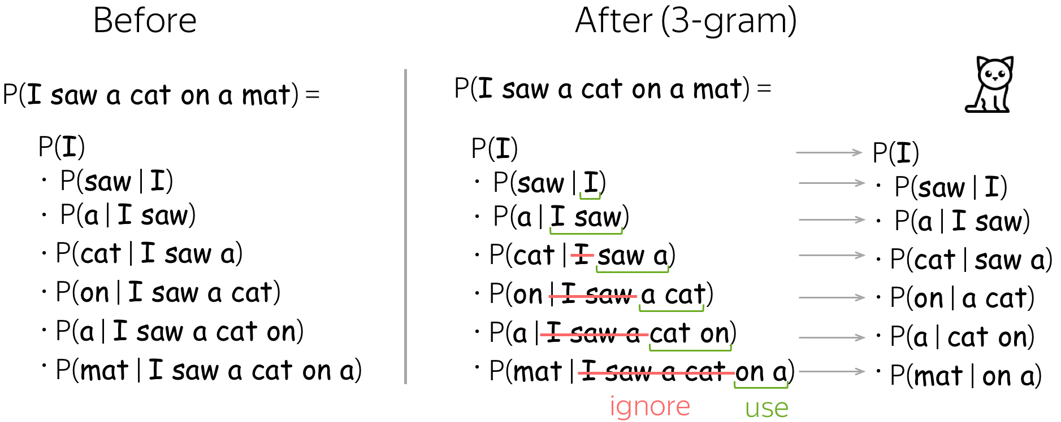
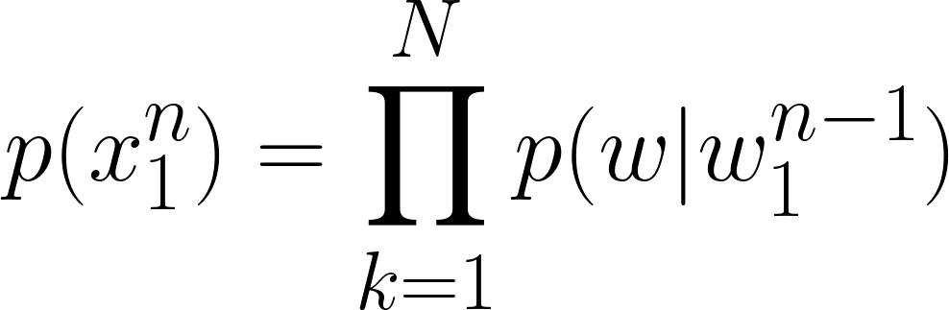
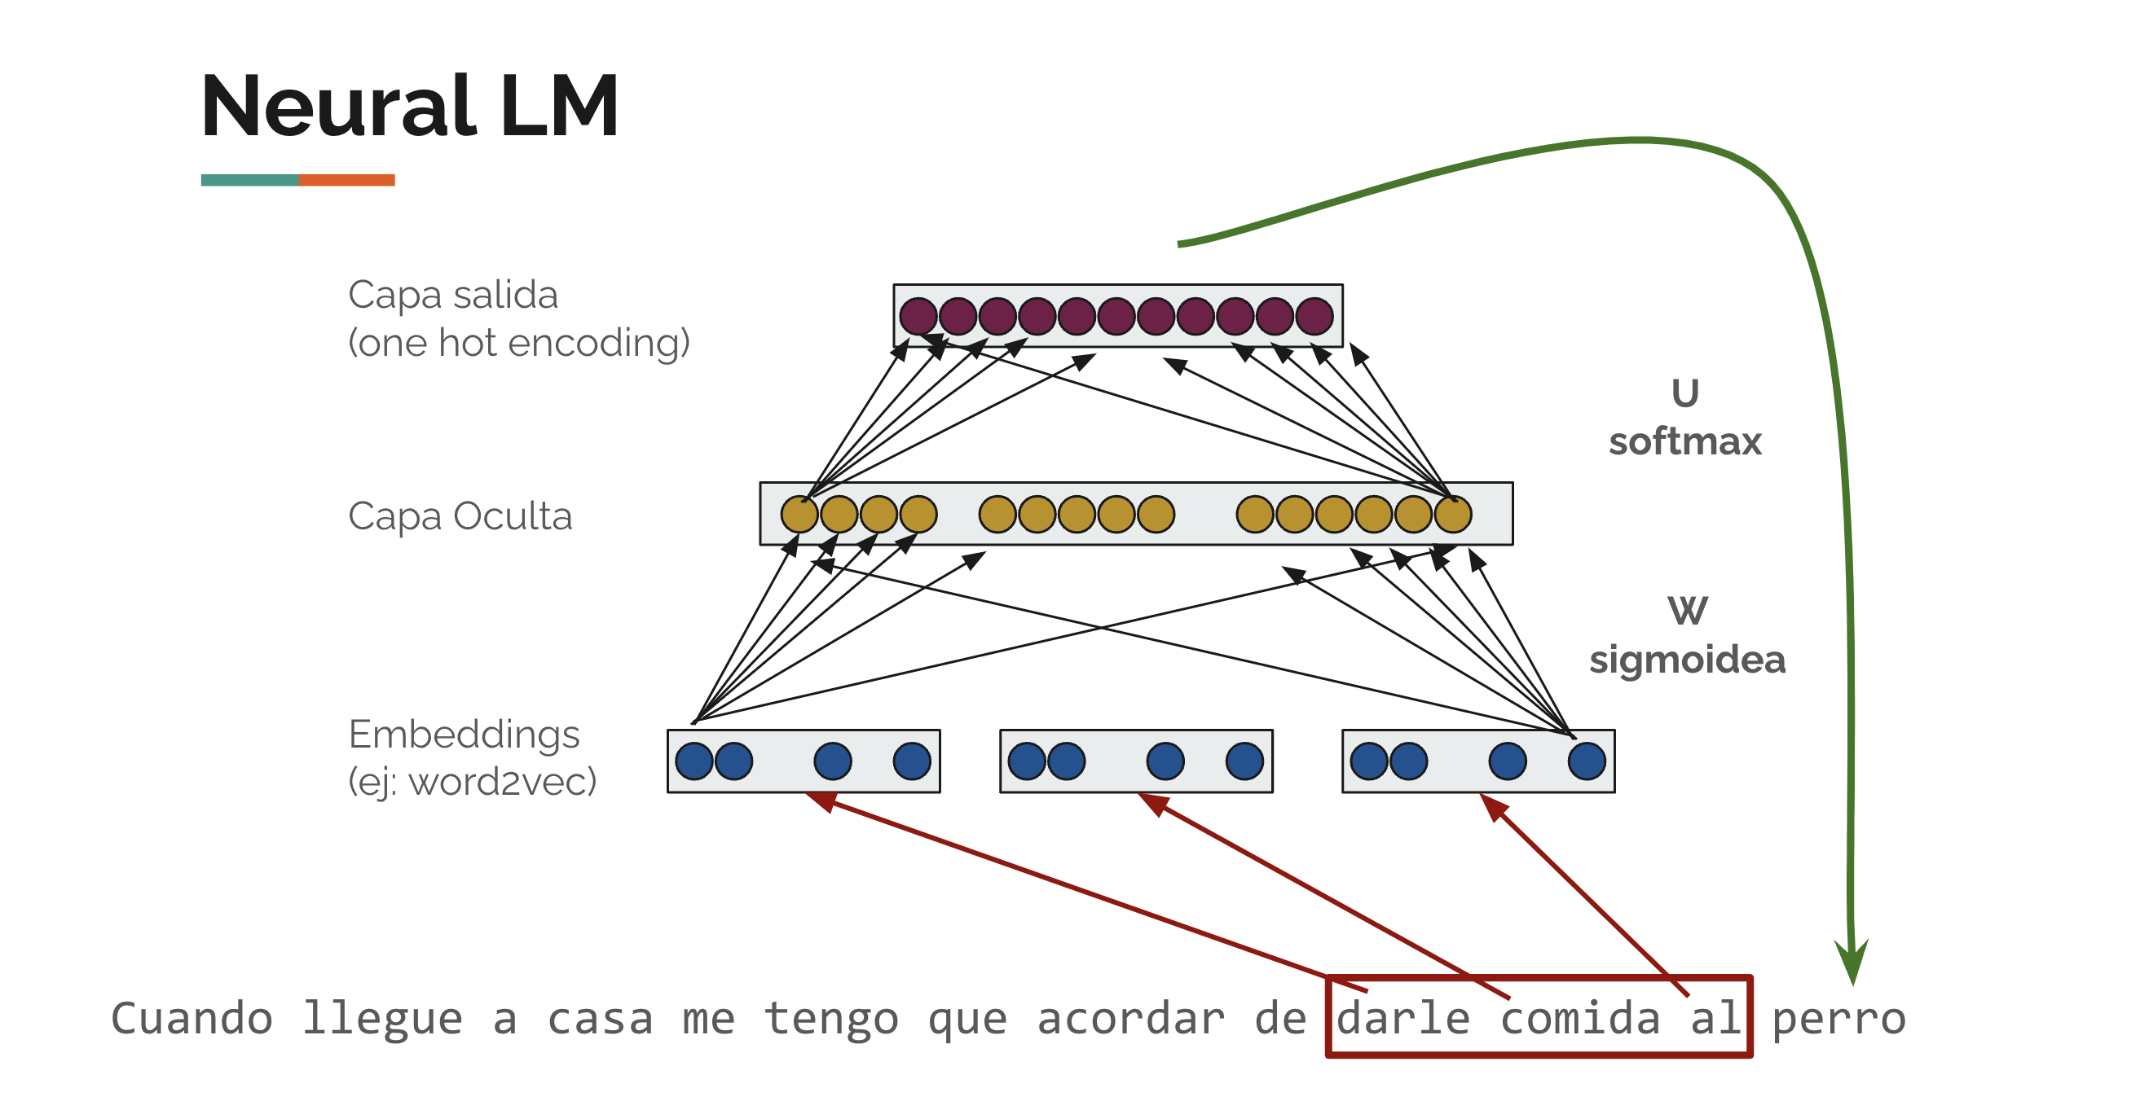
Modelos de Lenguaje, Embeddings y Redes Neuronales
Introducción a modelos de lenguaje
Modelos de lenguaje unidireccionales
Introducción al transfer learning
Primeros modelos neuronales y embeddings pre entrenados
Mikolov et. al., Efficient Estimation of Word Representations in Vector Space , 2013
Pennington et. Al., GloVe: Global Vectors for Word Representation, 2014
Unidad 3: Introducción a Modelos de Lenguaje: Ngrams y primeros modelos neuronales

Slide 10
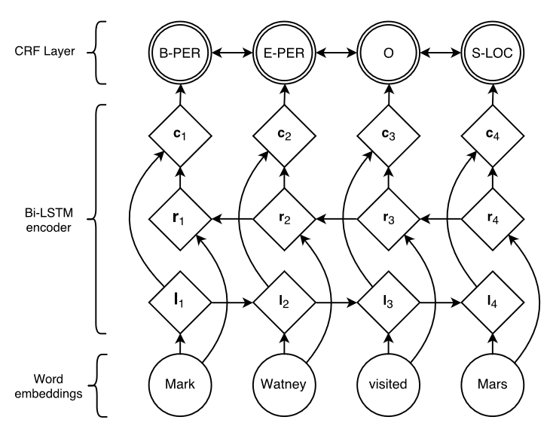
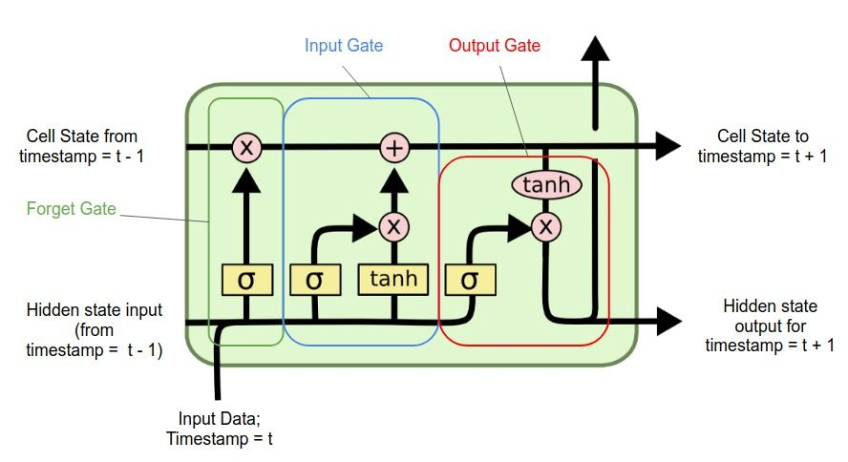
La Revolución del Deep Learning en NLP: El Auge de las Bi-LSTM
Generalización con Embeddings Preentrenados: Al emplear embeddings preentrenados en la inicialización de token embeddings se logra una convergencia más rápida y mejor generalización.
Dominio de las Arquitecturas Bi-LSTM: La arquitectura Bi-LSTM se convirtió en la más popular, debido a su eficacia y capacidad para capturar información contextual en ambas direcciones del texto
Perdida de importancia de ingeniería de atributos (feature engineering).
Especifica
Agnostica
Unidad 4: ELMo: LSTMs y Redes Neuronales Recurrentes

Slide 11

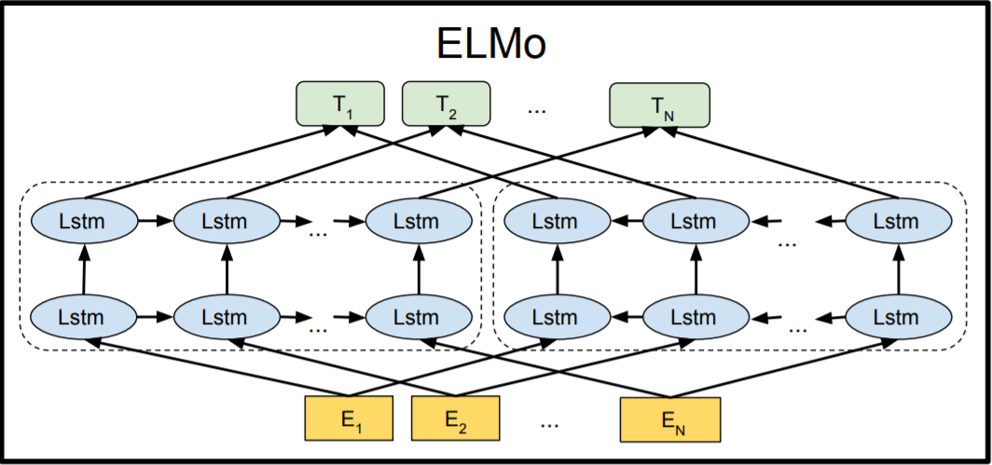
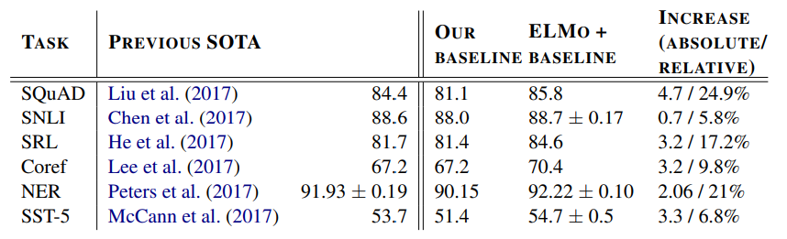
Preentrenamiento, ELMO y embeddings contextuales
El preentrenamiento implica entrenar toda la red en un gran corpus (e.g., la web) en una tarea general (e.g., predecir palabras en una oración).
Transferencia de conocimiento: El preentrenamiento facilita la transferencia de conocimiento desde tareas generales de modelado del lenguaje a tareas específicas.
Reduce el tiempo y recursos computacionales necesarios para entrenar modelos en tareas especificas.
Resultado: se generan embeddings contextuales, no específicos a una palabra aislada sino en contexto.
pretraining + fine-tuning
Deep contextualized word representations, Peters et. Al, 2018

Slide 12

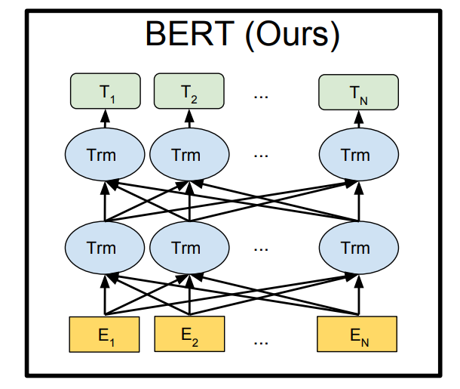
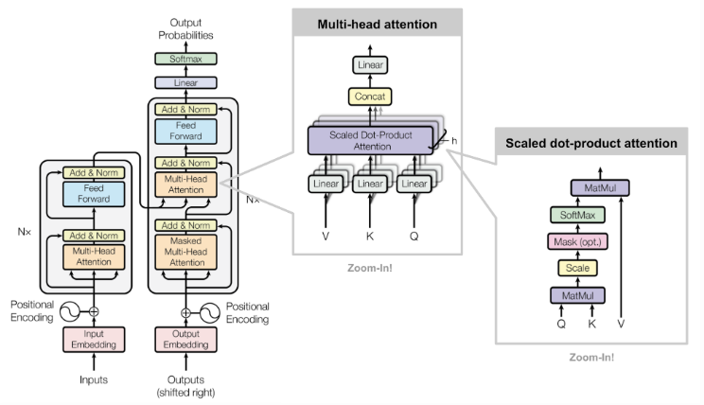
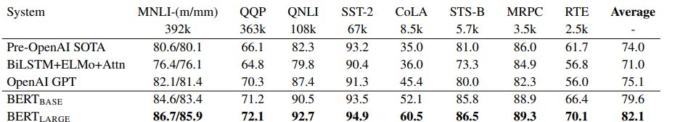
Transformers, BERT y la era de la Atención en NLP
Arquitectura que introduce el mecanismo de atención; permite el procesamiento en paralelo.
Self-Attention: Cada palabra “ve” a todas las otras palabras en el contexto y decide ponderaciones.
BERT adopta la arquitectura de Transformers y aprende representaciones bidireccionales
Vaswani et. al., Attention is all you need, 2018.
Devlin et. Al., BERT: Pre-training of deep bidirectional transformers for language understanding, 2018
Unidad 5: BERT: Atención, Transformers, Encoders y Decoders

Slide 13

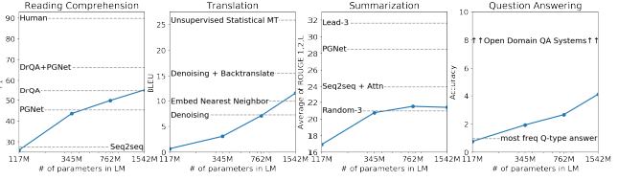
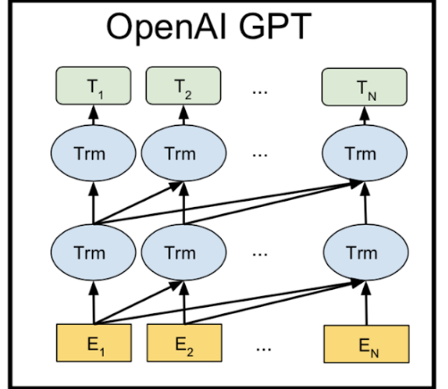
GPT Modelos Autoregresivos basados en Transformers
GPT (Generative Pre-trained Transformer): Diseñada para generar texto.
Entrenamiento autoregresivo: Predice la siguiente palabra, condicionada por las palabras anteriores
Mostró la capacidad de generar texto de alta calidad, coherente y contextualmente relevante.
GPT-2 fue un indicio de las capacidades emergentes en la escalabilidad. Zero-shot sin fine tuning.
Reveló el potencial de los modelos a gran escala y la importancia de aumentar el tamaño del modelo.
Unidad 6: GPT: Pretraining y modelos Generativos
Radford et. Al., Language models are unsupervised multitask learners, 2019
Radford et. Al, Improving language understanding by generative pre-training, 2018

Slide 14
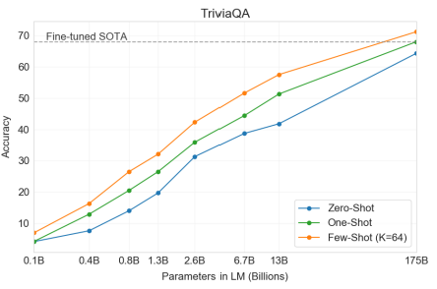
GPT-3/4: Escalabilidad, Zero-shot y Capacidades Emergentes
Escalabilidad en GPT-3: Modelo con 175 mil millones de parámetros
Zero-shot: Realiza tareas sin entrenamiento adicional, utilizando el conocimiento previo del preentrenamiento.
Propiedades emergentes: Capacidad de “razonamiento” entiende las tareas a realizar sin entrenamiento especifico (escribir código, historias, responder preguntas, traducir, etc.).
Alucinación y Sesgos: Pueden generar información incorrecta o inventada, sesgada al entrenamiento
Sensibilidad a la formulación del prompt y falta de garantía.
Costo de ejecución: El entrenamiento y ejecución de modelos de gran escala como GPT-3 puede ser costoso en términos de recursos computacionales y energéticos
Language Models are Few-Shot Learners, Brown et. al. 2020
GPT-4 Technical Report, OpenAI, 2023

Slide 15
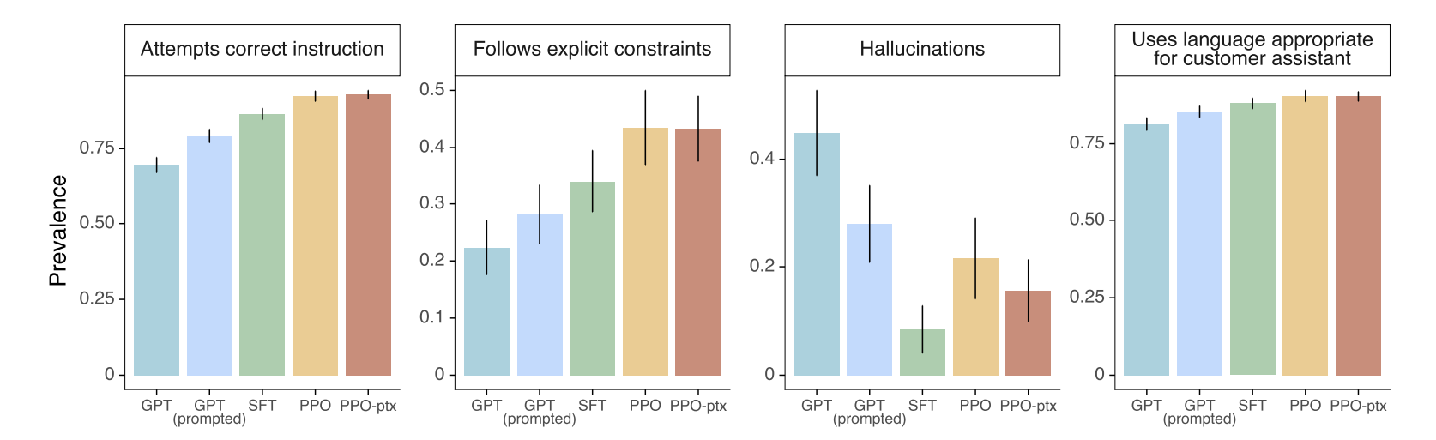
ChatGPT, Instructions and RLHF
Unidad 7: ChatGPT: RLHF, DPO e Instruction Tuning
ChatGPT: Diseñado para superar la dificultad en controlar la generación de los modelos autoregresivos para mantener conversaciones naturales, entendiendo y respondiendo a instrucciones del usuario.
Reinforcement Learning (RLHF): Entrenamiento de ChatGPT utilizando retroalimentación de evaluadores humanos para mejorar su rendimiento, corregir sesgos y evitar alucinaciones.
Training language models to follow instructions with human feedback, Ouyang et. Al. 2022

Slide 16
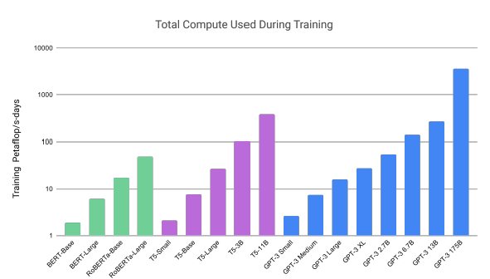
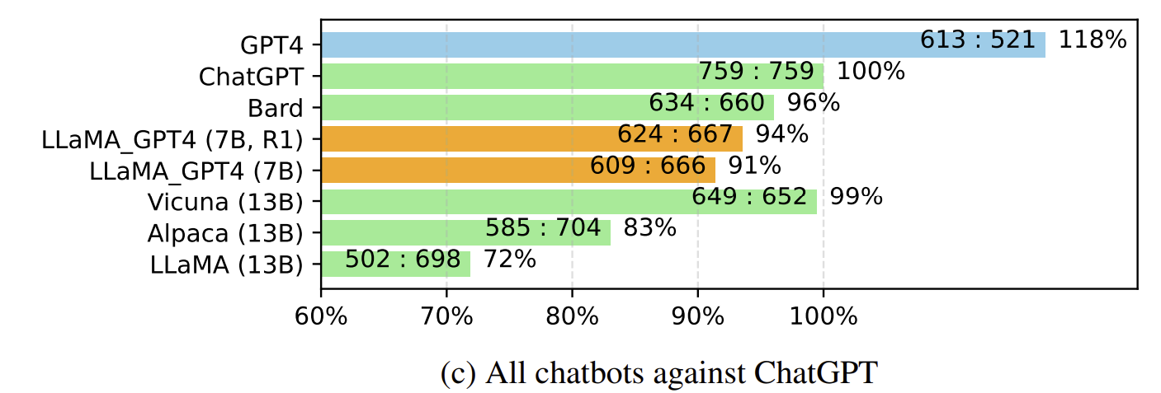
De Gigantes a Compactos: Descalando Modelos de Lenguaje
Unidad 8: Distillation, Especialización y Reasoning
Desafíos LLMs:
Costos computacionales elevados
Consumo de energía
Accesibilidad limitada
Escasez Hardware
Destilación del conocimiento: Transferencia de información de un modelo grande a uno más pequeño, manteniendo rendimiento con menor tamaño y complejidad.

Slide 17
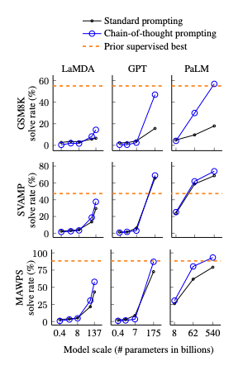
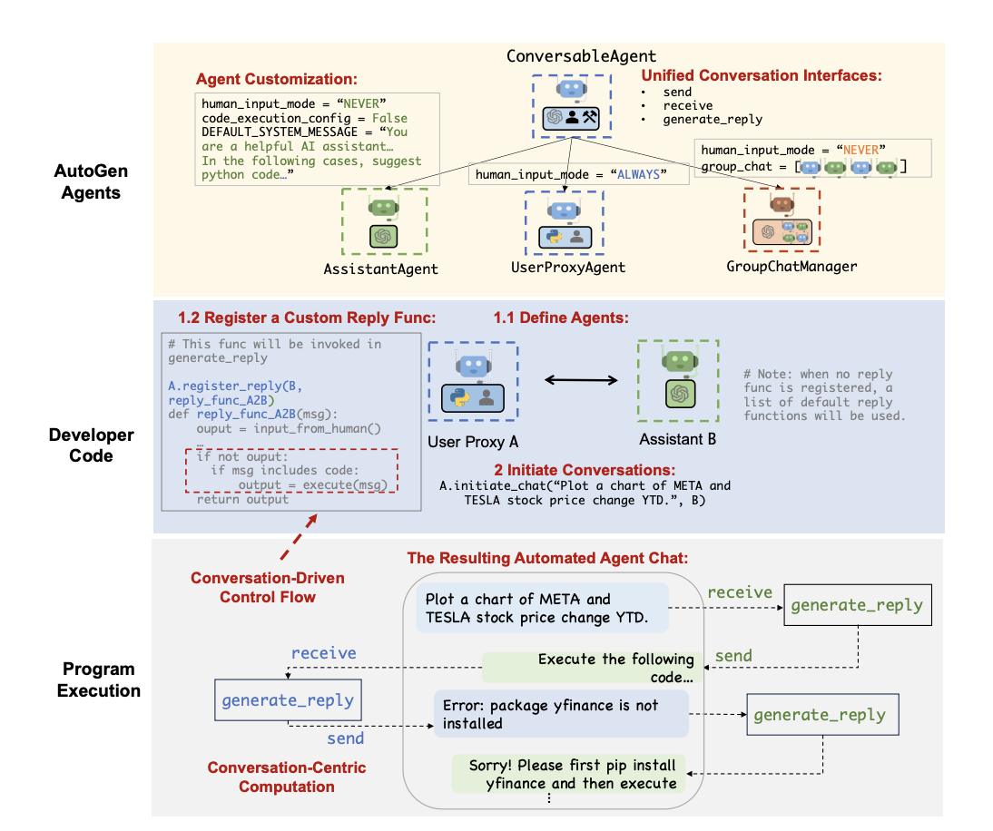
Prompt Engineering: interactuando con los modelos
Una visión probabilística de Prompt Engineering
Taxonomía y practica de las principales técnicas
COT
COT as prompt augmentation
Zero-shot vs Few-shot
Automatic Reasoning and Tool-use (ART)
Labeled transition systems
Relación entre número de parámetros y técnicas a utilizar
Outputs estructurados: ventajas y desventajas
Uso de las APIs de los proveedores principales
Implementación de clon Perplexity/Deep Research
Unidad 9: Prompt Engineering

Slide 18
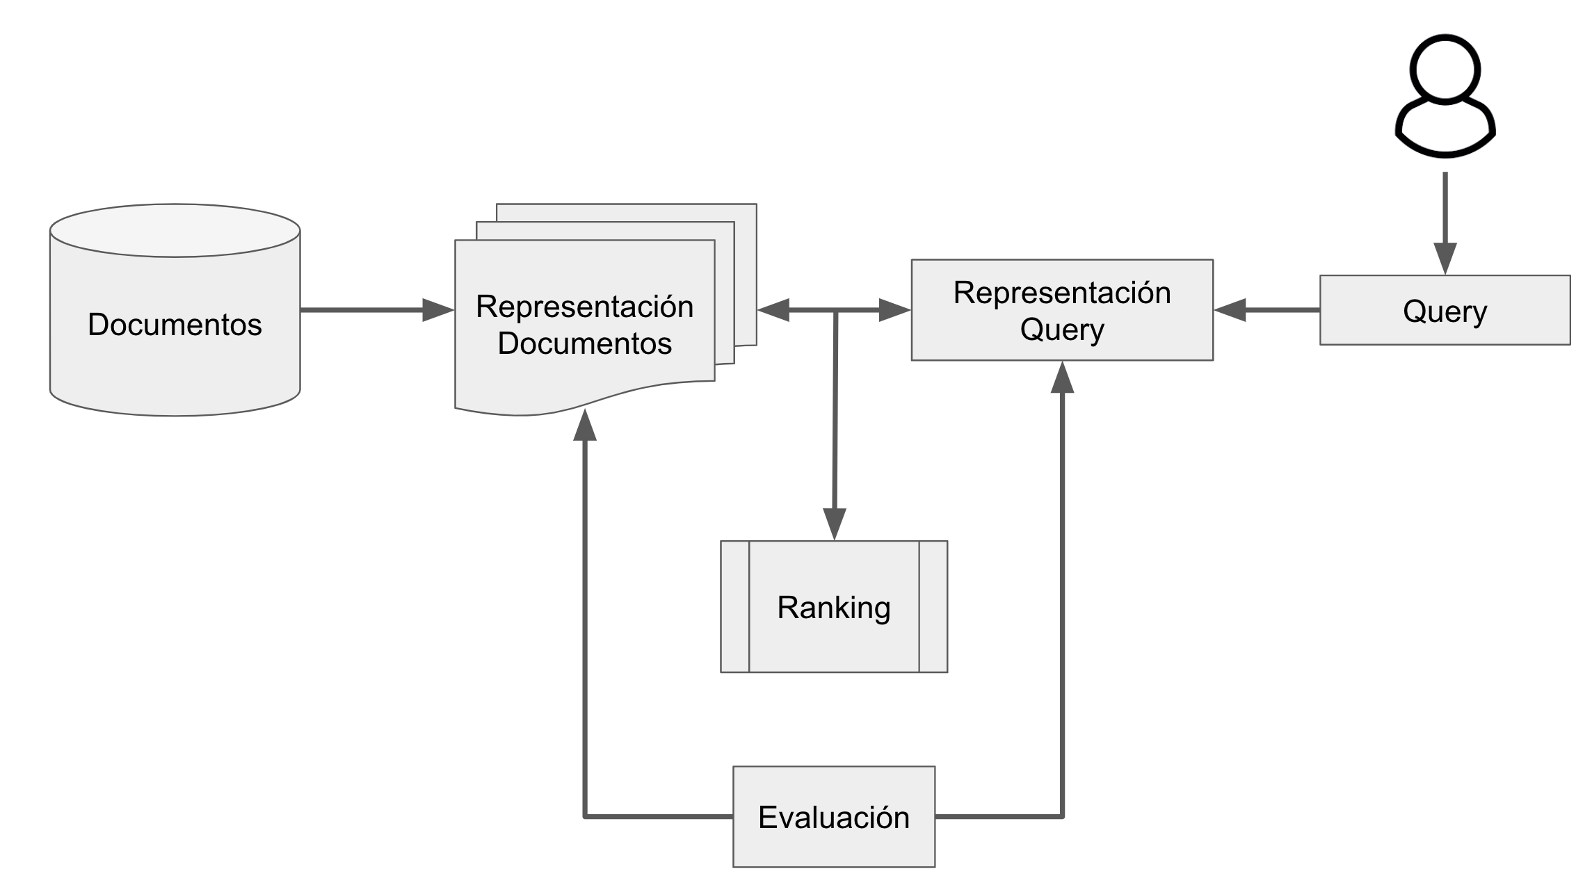
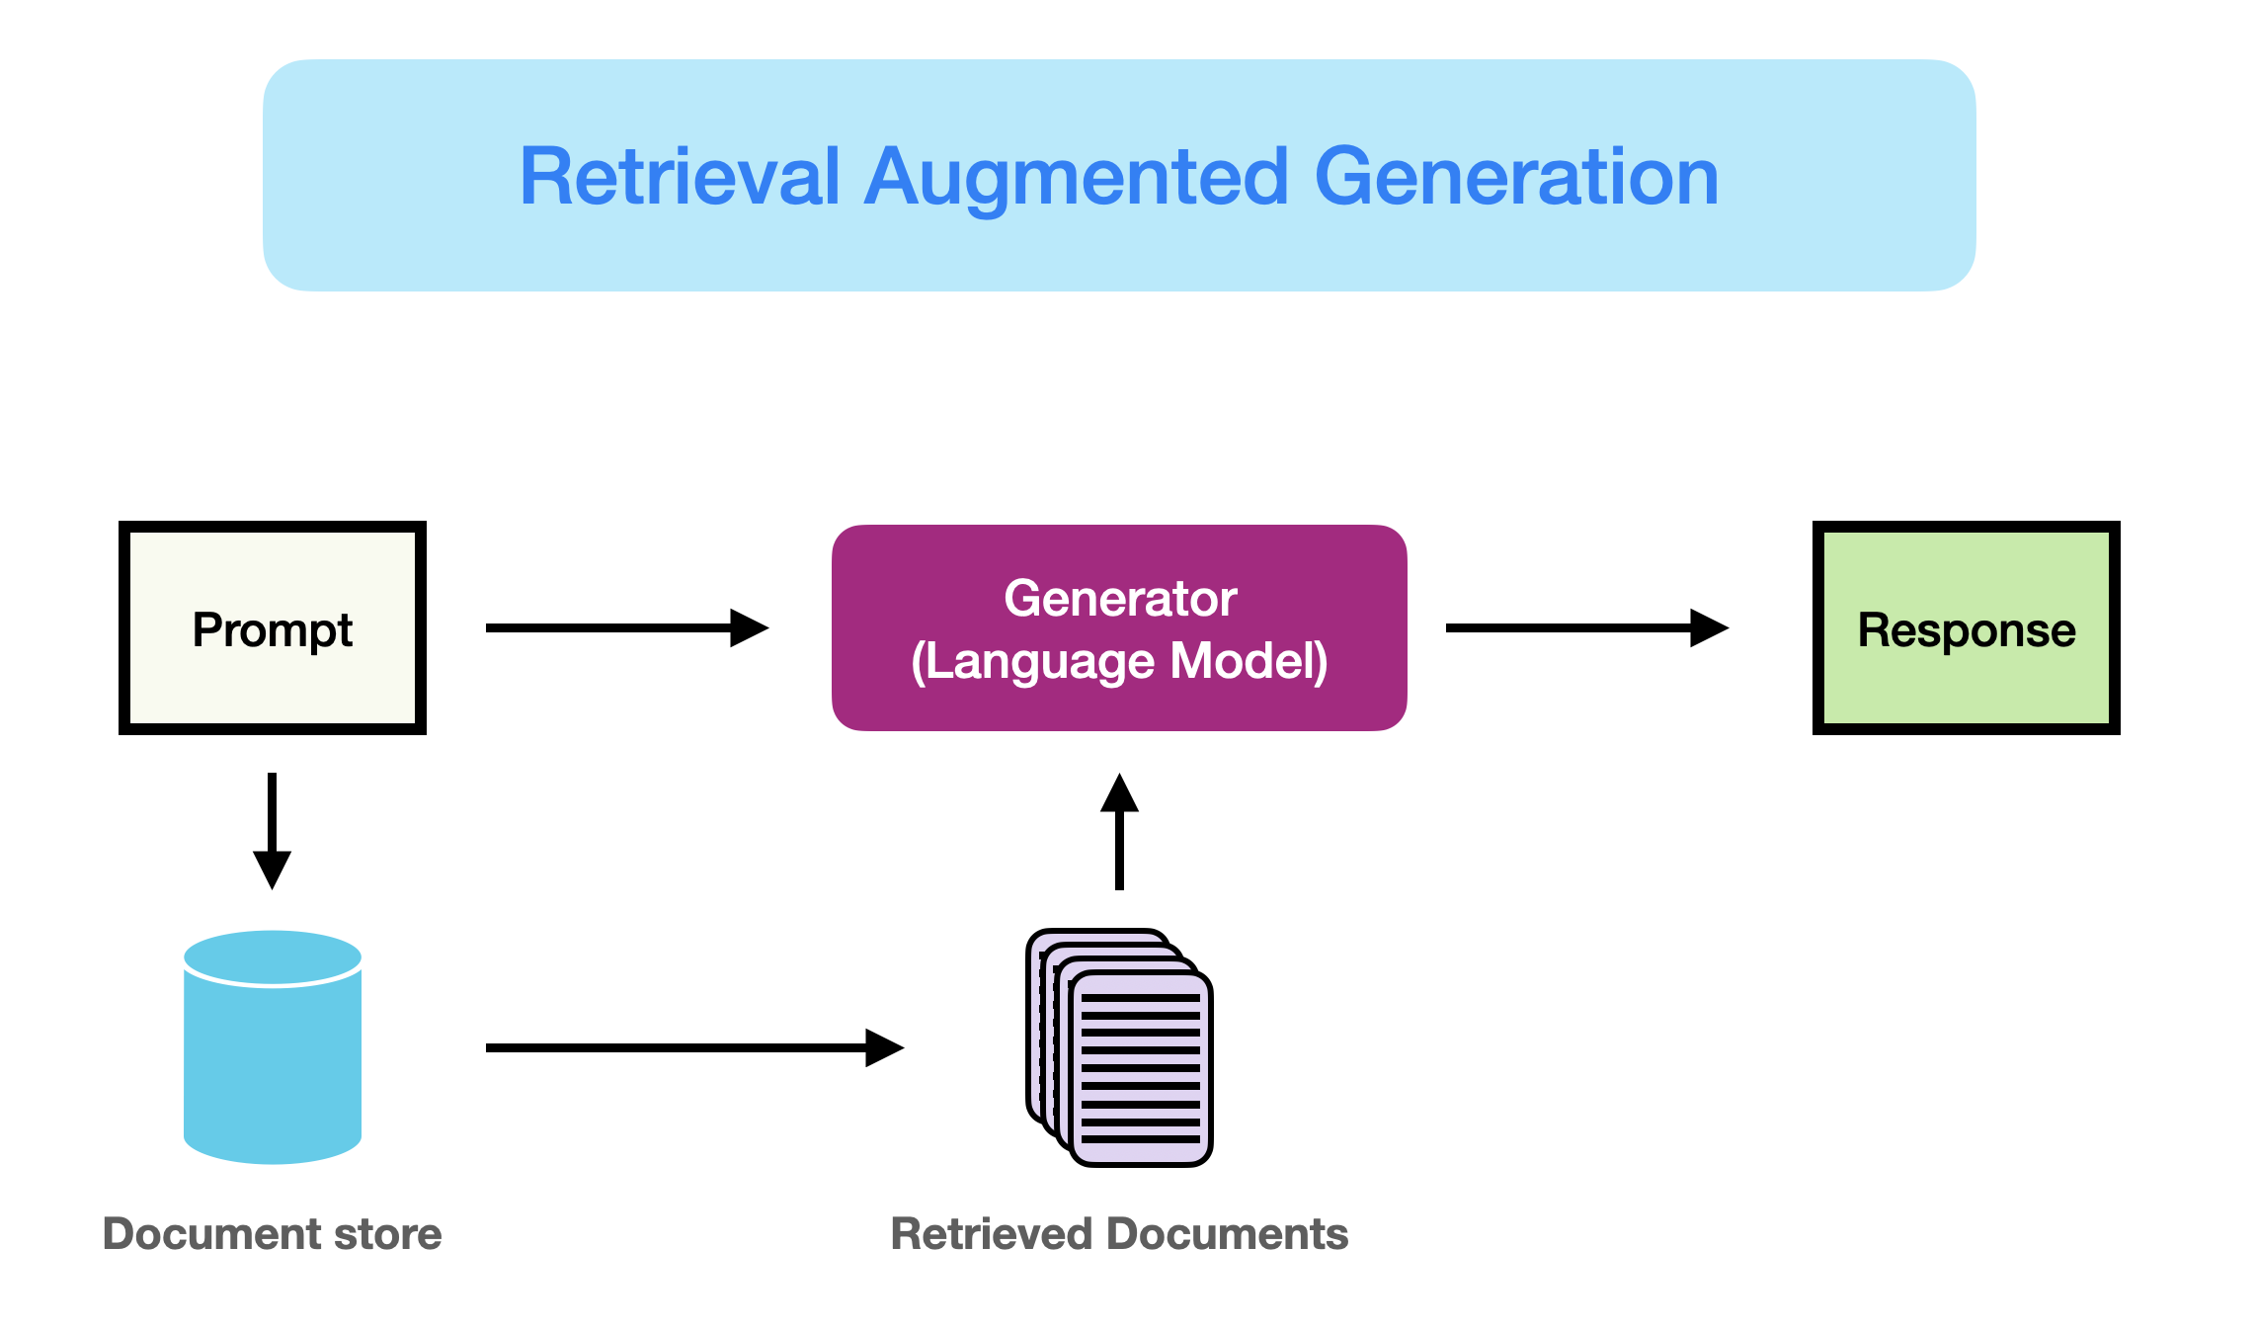
Information Retrieval y RAG
Unidad 10: Information Retrieval y RAG

Slide 19
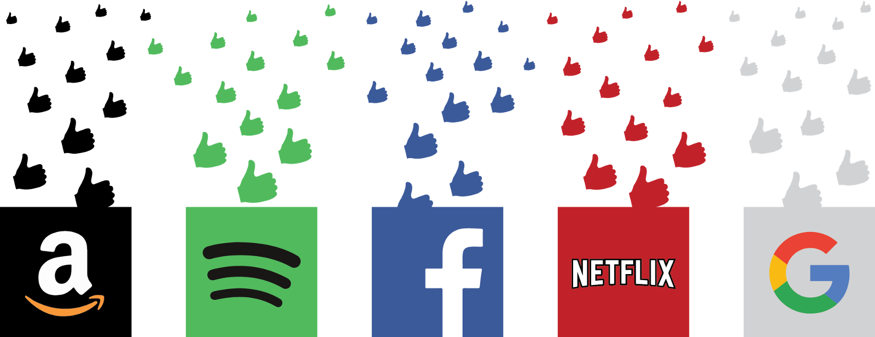
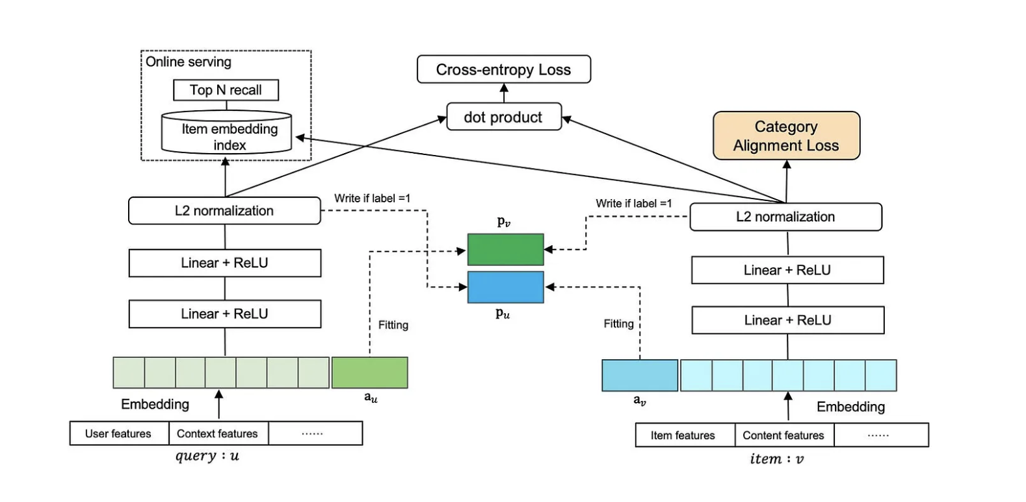
Tópicos de NLP aplicada (I)
Sistemas de recomendaciones: de Instagram a Youtube pasando por Twitter
Cómo se diseña, implementa y monitorea un pipeline industrial
Arquitecturas para sistemas de recomendaciones
Collaborative filtering, Two Tower Sparse Networks (TTSN), etc
Métricas
Metricas online y offline para sistemas de recomendaciones
El desafío de las métricas con AI generativa
Patrones de diseño de ML industrial
Embedding refresh y data drift
Sharding: usos y problemática
Embudos: el holy grail de los sistemas de recomendaciones
Importancia de los fallbacks
Caching: usos y problemáticas
Unidad 11: NLP Aplicada

Slide 20
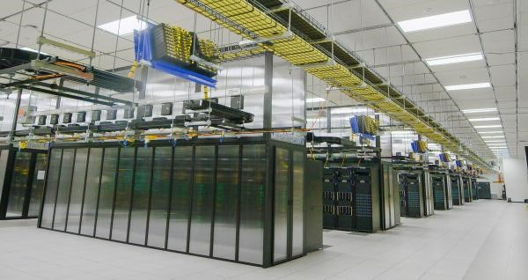
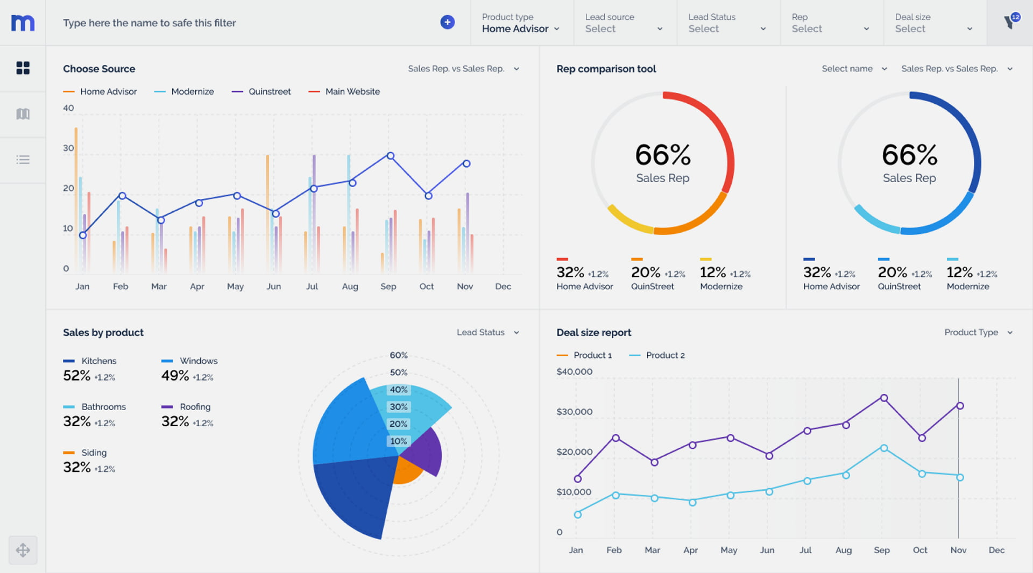
Tópicos de NLP aplicada (II)
Model Serving
Inferencia: Online vs Offline, batched vs non batched
El rol de las GPUs y su cálculo económico
Opciones para serving: wrappers de OpenAI a data centers propios
Ventajas, desventajas y recomendaciones para cada caso
Monitoreo y troubleshooting
Dashboards y alertas
Protocolos frente a fallas
¿Cómo se debuggea un sistema de ML industrial?
Cultura: oncalls, mejora continua y rollbacks
Sistemas de recomendaciones

Slide 21
Algunos Ejemplos TPs
(de cursos pasados)

Slide 22
Prediccion de paros de colectivos
Scrapear las noticias del dia y determinar si hay algun paro de alguna linea de colectivo.
Linkear codigo en github a papers
Dados papers y sus repositorios linear porciones del paper al codigo implementando esa seccion.
Moral aligment in LLMs
Estudiar preferencias morales de los LLMS (paper aceptado en EMNLP) [https://aclanthology.org/2024.emnlp-main.1224/]
Especializacion de modelos en lenguajes de bajos recursos
Entrenar al modelo para canciones de cancha
Generacion de titulos de noticias de alto engagement
Estructurar datos de menues de pedidos ya
Estructurar la data interna de los menues (de texto corrido a JSON)
Anonimizacion de Fallos Judiciales
Remover entidades que deberian ser anonimas (testigos, victimas, etc) de fallos judiciales.

Slide 23
9. Fine-tuning para prompt optimization
Fine tunear un modelo de 3B de parámetros para que mejore los prompts.
10. Generación de Knowledge-Graphs para narrativa
Generar un KG para novelas, cuentos, etc.
11. Detección de discurso de odio en twitter
12. Asistente para generación de informes de recursos humanos
Dada una entrevista con un candidato generar el reporte
13. Fine-tuning de GPT-2 para consultas acerca de salud mental
Entrenar el modelo para especializarse en consultas psicológicas
14. Ortogonalizando Lenguajes
Descubrir features (vectores) del modelo que generar comportamientos o personalidades diferentes (un modelo que siempre esta depre, uno que nunca niega, uno que responde en un solo idioma, etc.).
15. Detección de Amarillismo
Detectar amarillismo en artículos periodísticos
16. Resúmenes de reseñas en Mercado Libre
Dadas distintas reseñas de mercado libre generar un resumen del producto

Slide 24
18. Detecciónon de personas con enfermedad de Alzheimer
19. Chess NLP
Entrenar un modelo para jugar Ajedrez
20. LLM-ASR
21. Modelo Multimodal Texto/Audio
Entrenar un modelo multimodal texto-audio
22. RAGs diversos (noticias, regulaciones nucleares, apuntes, leyes, etc.)
23. Edg GPT- Fine tuning GPT para contestar sarcásticamente con data sintética
24. Generador de letras de canciones.
Modelo fine tuneado para generar letras con el estilo de cantantes determinados
25. Extracción de features mono semánticas en un transformer
Estudiar las activaciones de la matriz de atención para descubrir el topico del input

Slide 25
26. Generación de guines de Bob Esponja
27. DemocracIA
Agente de debate político para redacción de leyes
20. Agente de investigación Biompedica
21. Asistente UDESA
22. Asistente Legal para Jueces
23. Asistente Financiero
24. Relator de Fútbol
25. Generador de playlist en Spotify
26. GPTune your emotions
27. Asistente personal
28. Predictor de Bitcoin
30. Texto a SQL.

